Slide 1
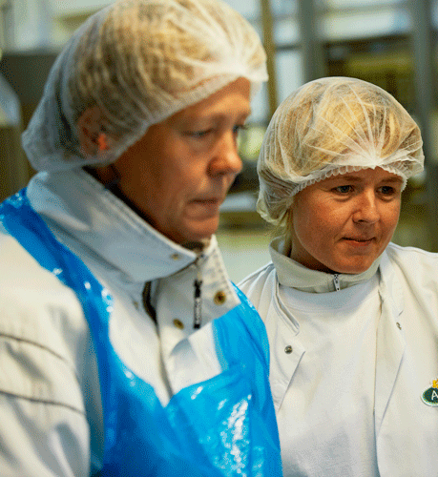
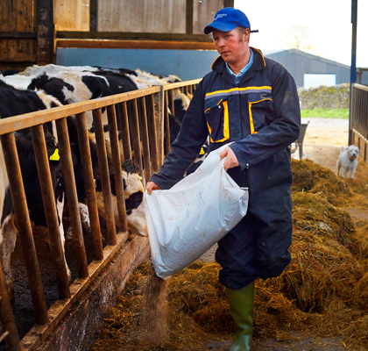
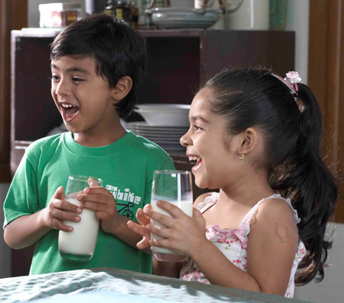
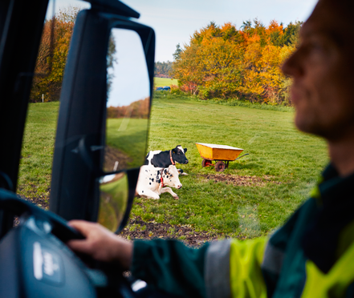
Nachhaltigkeit in der Lebensmittelproduktion aus Sicht von Erzeugern, Handel und Verbrauchern
VLI Frühjahrstagung
03.05.2018 Münster
Jaqueline Walter, Arla Foods Deutschland GmbH Head of Quality, Environment, Health & Safety

Slide 2
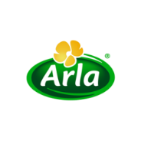
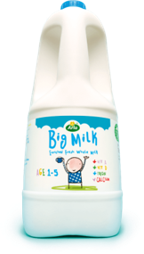
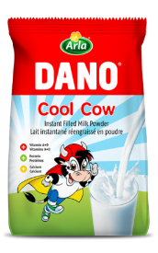
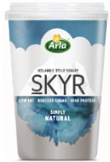
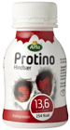
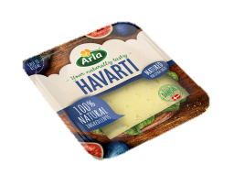
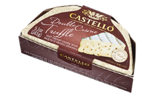
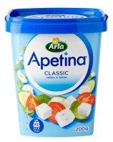
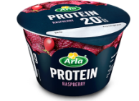
14 MRD. KG
MILCH-
LIEFERUNGEN
VIERT-
GRÖSSTE
11.200
EIGENTÜMER
9,6 MRD. EURO
UMSATZ
19.000
KOLLEGEN
4 MARKEN
Milch, Joghurt, Milchpulver & Kochen 45 %
Käse 26 %
Butter & Aufstrich 14 %
Sonstiges 15 %

Slide 3
Unsere Umwelt liegt uns am Herzen
Nachhaltige
Landwirtschaft
Verringerung der
Treibhausgas-
emissionen
Wasser und
Energie sparen
Recycling und
Abfallvermeidung
Notes:
Arla hat eine Umweltstrategie bis 2020 festgelegt. Mit dieser Strategie schreiben wir unsere Verantwortung für den gesamten Lebenszyklus unserer Produkte fest. Die Umweltstrategie enthält konkrete Zielsetzungen in vier Fokusbereichen:
Nachhaltige Landwirtschaft: Wir verarbeiten Milch und andere landwirtschaftliche Produkte, die in nachhaltiger Weise erzeugt wurden.
Treibhausgasemissionen: Wir reduzieren den Ausstoß von Treibhausgasen in der gesamten Wertschöpfungskette – vom Bauernhof bis auf den Esstisch.
Wasser und Energie: Wir gehen schonend mit den Rohstoffen der Erde um, indem wir unseren Energie- und Wasserverbrauch reduzieren und von fossilen Brennstoffen zur Nutzung erneuerbarer Energien übergehen.
Recycling und Abfallvermeidung: Wir wollen Abfälle vermeiden. Wo dies nicht möglich ist, nutzen wir sie als recycelbare Ressource.

Slide 4
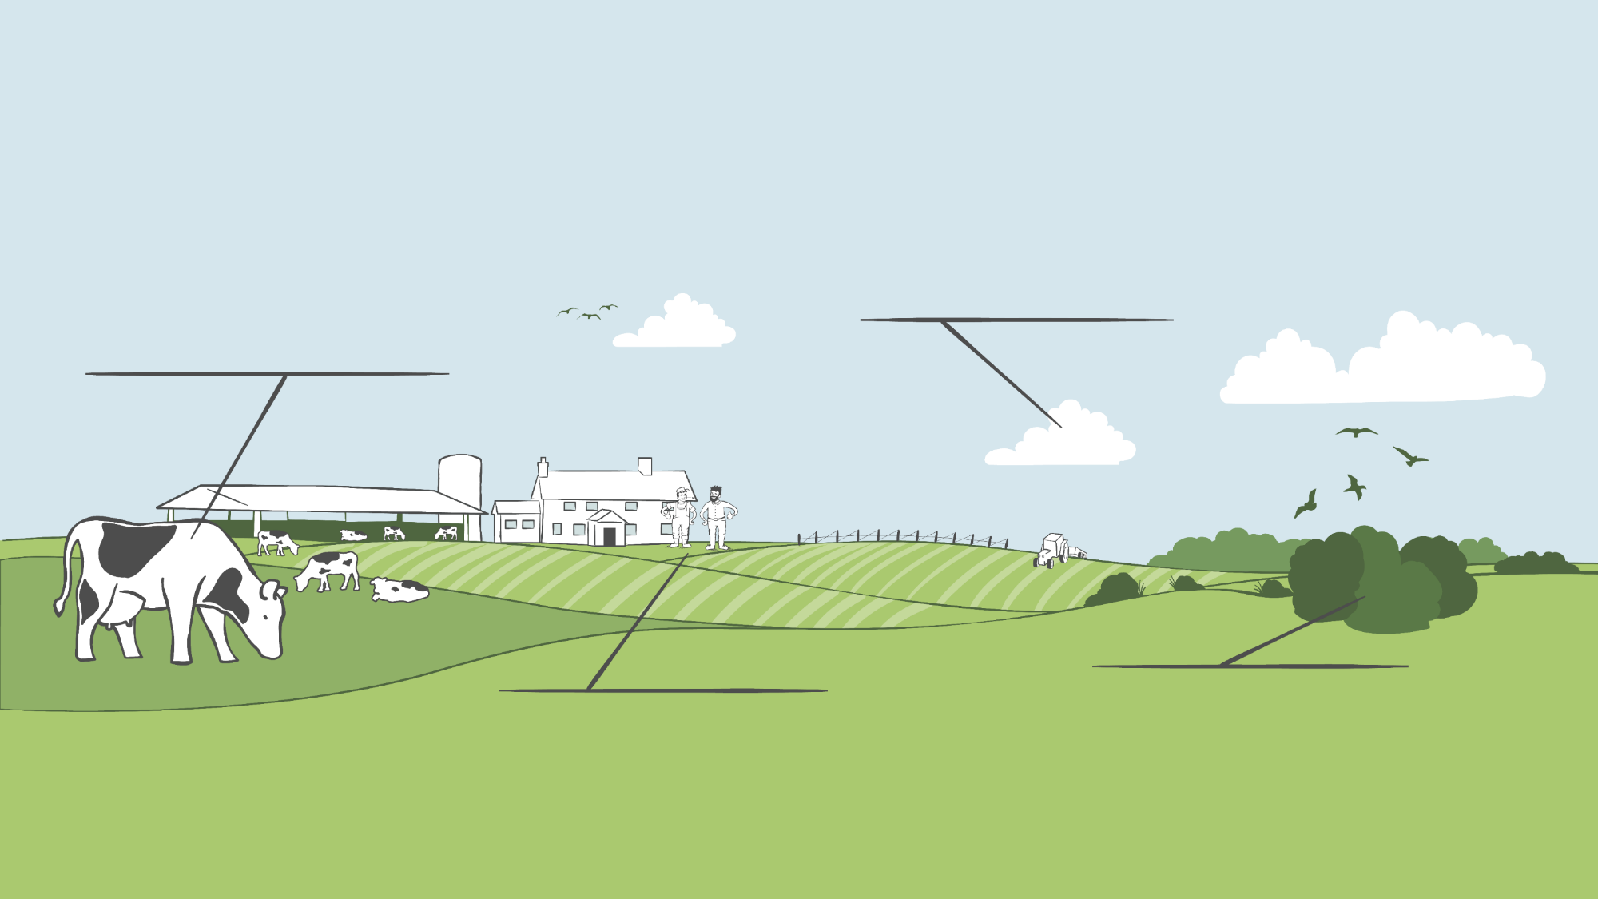
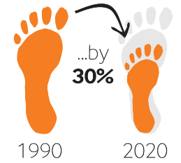
Reduce
the carbon footprint
per kg milk
Nachhaltige Landwirtschaft
TIERWOHL
Arlagården Plus
KLIMA
Senkung Treibhausgas Emissionen
um 30%/kg Milch
Klimaschutzkontrollen
INTERAKTIONEN MIT DER NATUR
Biodiversität
Ökosystemdienstleistungen
GUTE BEZIEHUNGEN
Eigentümer, Lieferanten, Kunden & Verbrauche
Notes:
Nachhaltige Landwirtschaft - Die Art und Weise, wie Milch und andere landwirtschaftliche Rohmaterialien auf den Höfen erzeugt werden, hat einen starken Einfluss auf die gesamte Umweltbilanz der Arla-Produkte.

Slide 5
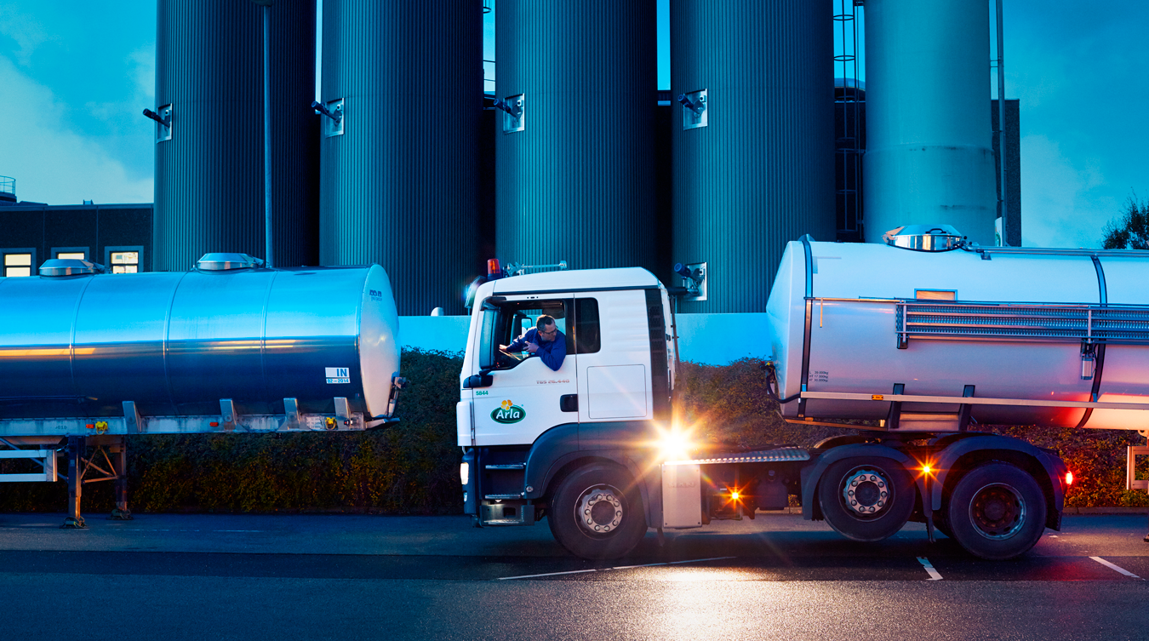
Treibhausgasemissionen
Wir senken die Treibhausgasemissionen über die gesamte Wertschöpfungskette
- vom Hof bis zum Verbraucher.
Reduktion der Emissionen durch Transport, Produktion und Verpackung um 25%
Notes:
Der zweite Schwerpunktbereich sind „Treibhausgasemissionen“.
Ziel ist es, die Treibhausgasemissionen innerhalb der Wertschöpfungskette zu senken – vom Hof bis zum Verbraucher.
Neben den Einsparungen auf unseren Höfen, sollen natürlich auch in den anderen Bereichen der Wertschöpfungskette, also Transport, Produktion und Verpackung, die Emissionen reduziert werden. Genauer gesagt bis 2020 um 25% im Vergleich zu 2005, bisher konnten wir eine Einsparung von 18% realisieren.

Slide 6
Wasser und Energie
Wir senken unseren Wasser- und Energieverbrauch bei Produktion & Transport und steigen von fossiler Energie auf erneuerbare Energien um .
Bis 2020 wollen wir 50%
unserer Energie aus erneuerbaren
Energien verwenden.
Notes:
Der dritte Schwerpunktbereich ist „Wasser und Energie“.
Unser Ziel ist es, die natürlichen Rohstoffe zu schonen, indem wir unseren Wasser- und Energieverbrauch senken und von fossiler Energie auf erneuerbare Energien umsteigen. 2020 werden 50 Prozent der von uns verwendeten Energie aus erneuerbaren Energiequellen stammen. Der Anteil an erneuerbaren Energien hat kontinuierlich zugenommen und im Jahr 2017 24% erreicht. Die pro Tonne verarbeiteter Milch eingesetzte Energie wurde zwischen 2005 und 2017 um 22% gesenkt.

Slide 7
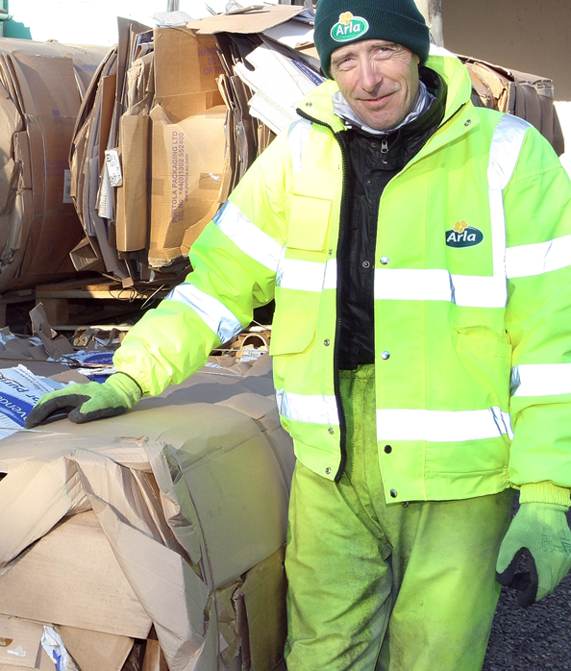
Recycling & Abfallvermeidung
Wir unterstützen Verbraucher dabei, ihre Abfälle beim
Verzehr von Milchprodukten zu verringern
Unsere Verpackungen sollen zu 100 Prozent recyclebar sein
Keine Deponieabfälle
Notes:
„Abfall“ ist der vierte Bereich.
In Sachen Abfall ist es natürlich immer am besten, erst gar keinen zu produzieren, was selbstverständlich Arlas Ziel ist. Wenn dies aber nicht möglich ist, nutzen wir ihn als recycelbare Ressource.
Wir unterstützen Verbraucher beim Verringern ihrer Molkereiproduktabfälle durch Hilfe bei der besseren Planung der Lebensmitteleinkäufe und der vollständigen Nutzung der eingekauften Produkte. Hierzu bieten wir auf unserer Website Tricks für die Verwendung von Resten, zu wöchentlichen Essensplänen und für klimaschonende Rezepte.

Slide 8
Vielen Dank für Ihre Aufmerksamkeit
Arla Foods Deutschland GmbH
Jaqueline Walter
Head of Quality, Environment, Health & Safety
Wahlerstraße 2
40472 Düsseldorf
Jaqueline.walter@arlafoods.com
+49 152 5464 7776

